Slide 1
Тотальный диктант
как компонент развития филологической культуры общества.
Подведение итогов 2017 года.
Notes:
Trebuchet MS 48 полужирный

Slide 2
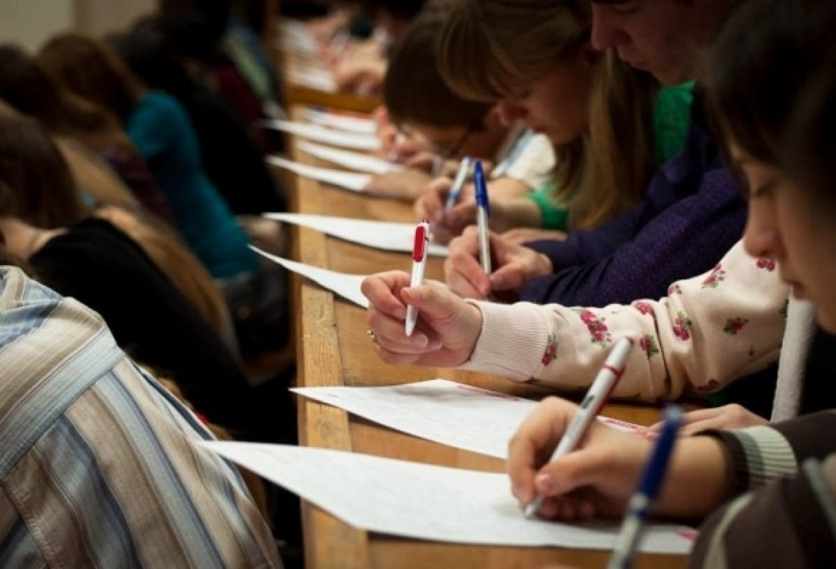
Notes:
Для темной фотографии

Slide 3
О проекте
Тотальный диктант – это добровольная бесплатная акция,
в рамках которой раз в год все желающие пишут под диктовку текст современного автора, чтобы проверить свою грамотность.
Организатор – фонд «Тотальный диктант», Новосибирск
Notes:
Заголовок — Trebuchet MS 24 полужирный #D71F26
Подзаголовок — Trebuchet MS 18 полужирный Текст — Trebuchet MS 14

Slide 4
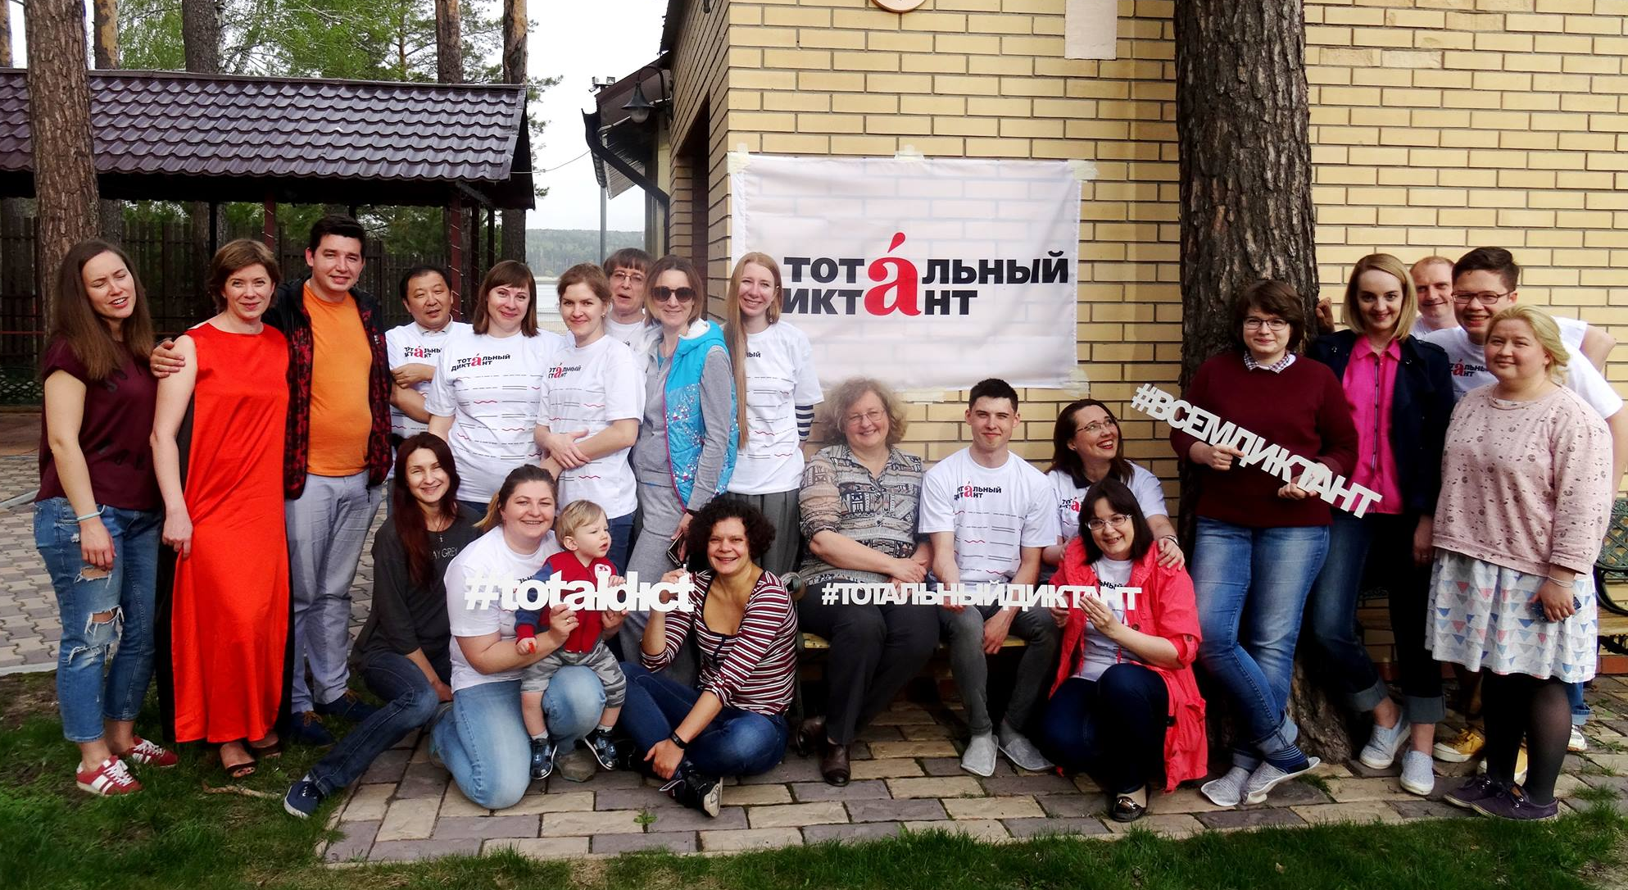
Команда
Notes:
Заголовок — Trebuchet MS 24 полужирный #D71F26
Подзаголовок — Trebuchet MS 18 полужирный Текст — Trebuchet MS 14

Slide 5
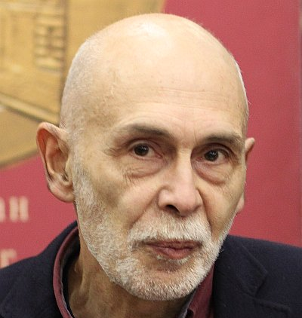
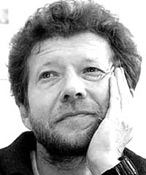
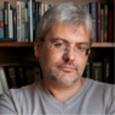
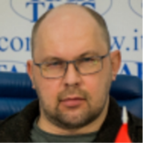
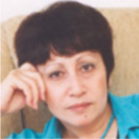
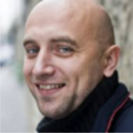
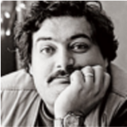
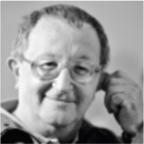
Авторы Тотального диктанта
Леонид Юзефович
2017
Андрей Усачев
2016
Евгений Водолазкин
2015
Алексей Иванов
2014
Дина Рубина
2013
Захар Прилепин
2012
Дмитрий Быков
2011
Борис Стругацкий
2010
Notes:
Заголовок — Trebuchet MS 24 полужирный #D71F26
Имя — Trebuchet MS 10
Год — Trebuchet MS 14

Slide 6
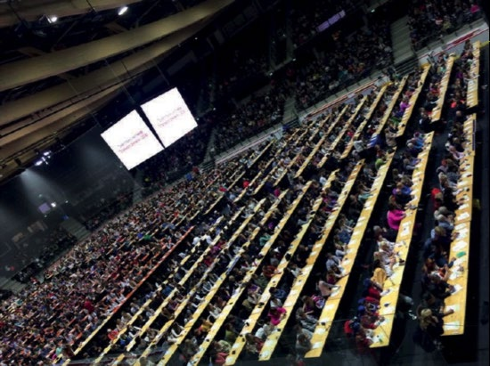
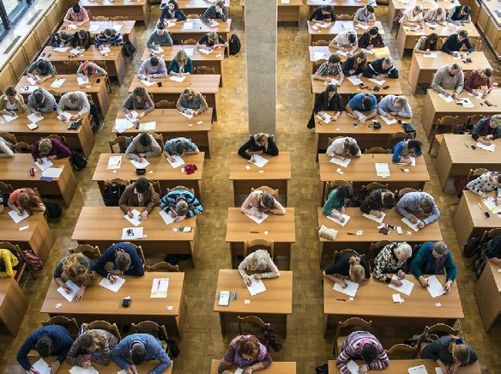
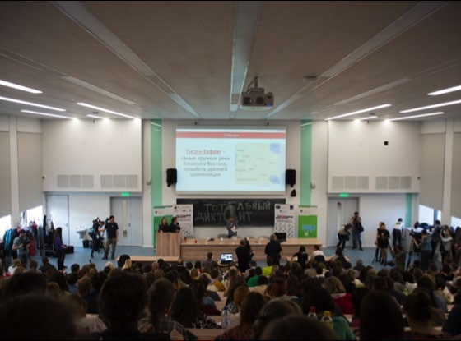
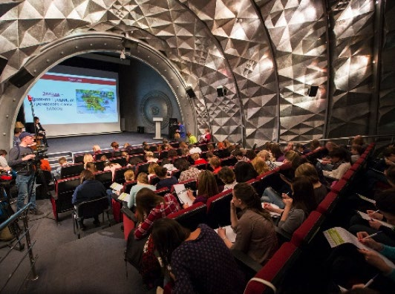
Площадки
Таллин
Санкт-Петербург
Новосибирск
Москва
Notes:
Заголовок — Trebuchet MS 24 полужирный #D71F26
Подзаголовок — Trebuchet MS 18 полужирный Текст — Trebuchet MS 14

Slide 7
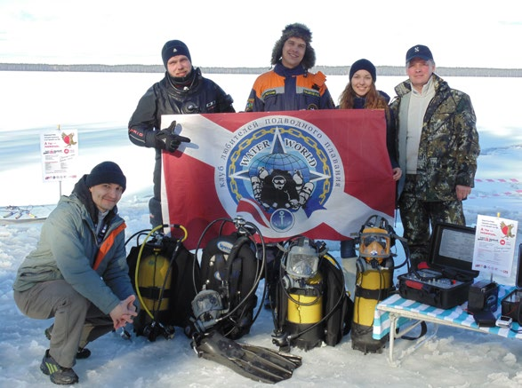
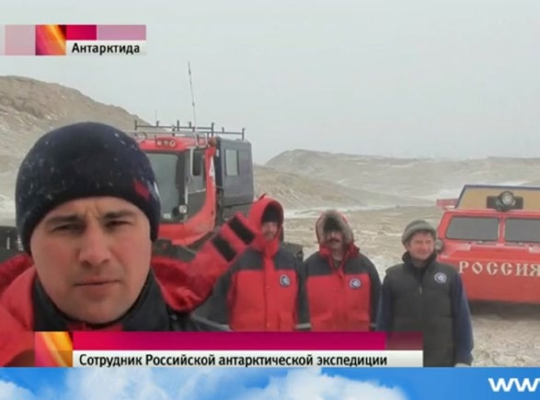
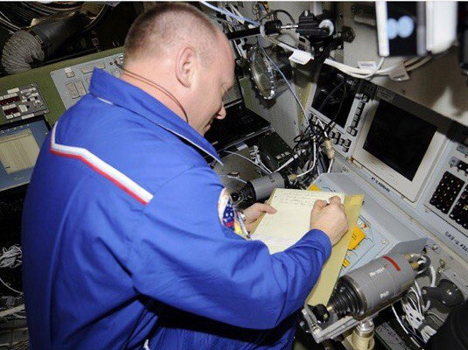
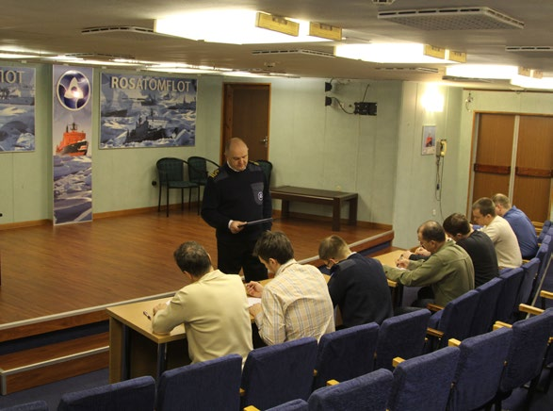
Спецплощадки
Тотальный диктант под водой, Карелия
Тотальный диктант в Антарктиде, станция «Прогресс»
Тотальный диктант на МКС
Тотальный диктант на атомном ледоколе
Notes:
Заголовок — Trebuchet MS 24 полужирный #D71F26
Подзаголовок — Trebuchet MS 18 полужирный Текст — Trebuchet MS 14

Slide 8
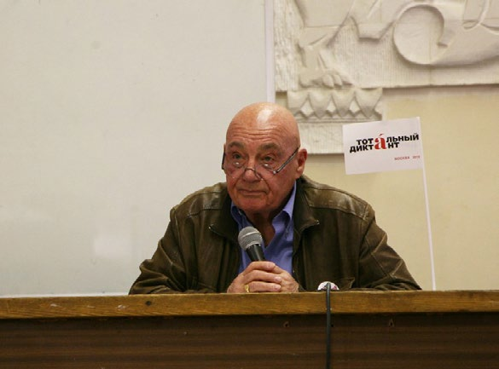
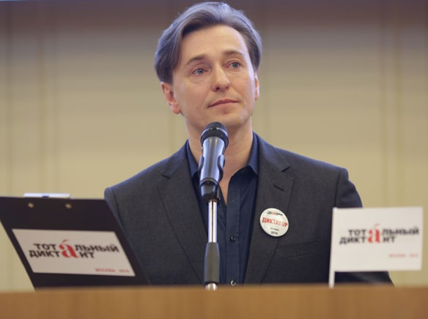
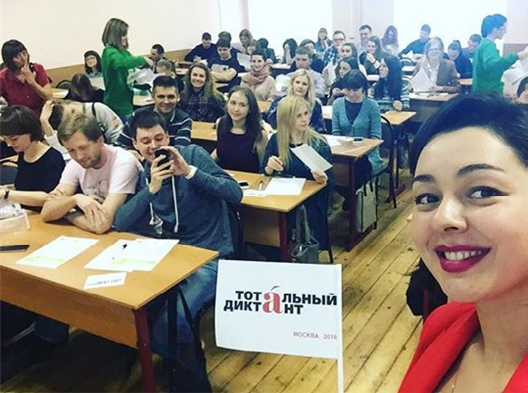
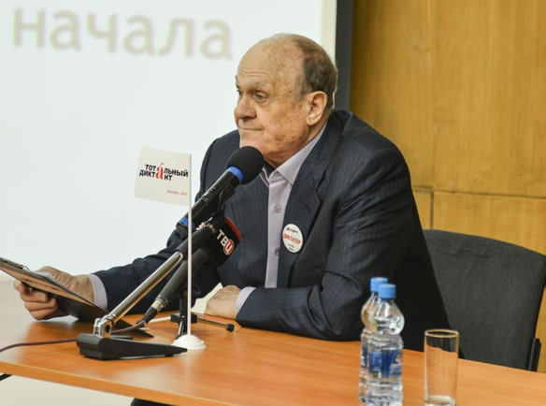
Звездные «диктаторы»
Владимир Познер
Сергей Безруков
Марина Кравец
Владимир Меньшов
Notes:
Заголовок — Trebuchet MS 24 полужирный #D71F26
Подзаголовок — Trebuchet MS 18 полужирный Текст — Trebuchet MS 14

Slide 9
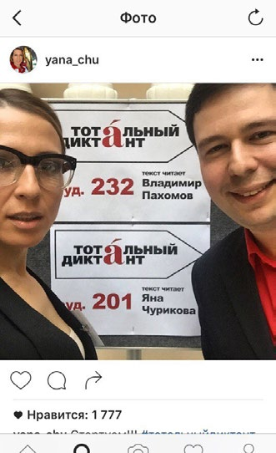
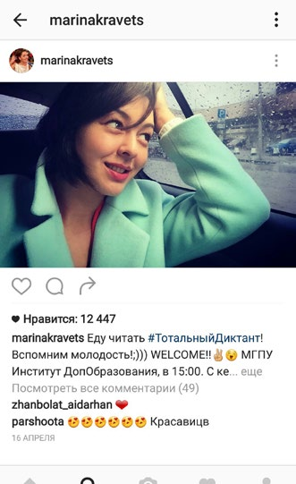
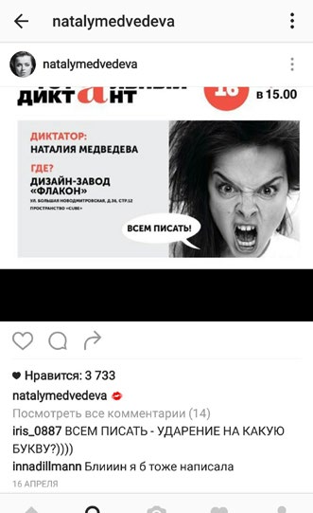
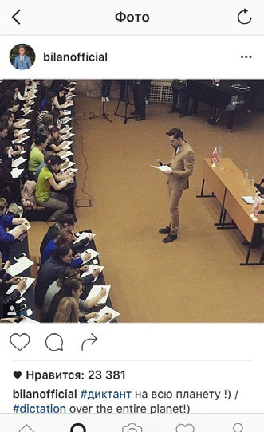
Instagram звездных «диктаторов»
Яна Чурикова
Марина Кравец
Наталья Медведева
Дима Билан
Notes:
Заголовок — Trebuchet MS 24 полужирный #D71F26
Подзаголовок — Trebuchet MS 18 полужирный Текст — Trebuchet MS 14

Slide 10
Видео
Notes:
Заголовок — Trebuchet MS 24 полужирный #D71F26
Подзаголовок — Trebuchet MS 18 полужирный Текст — Trebuchet MS 14

Slide 11
Результаты в 2017 году
Аудитория акции:
1. Участники акции
200 000 человек написали диктант на площадках по всему миру или онлайн.
2. Зрители и читатели материалов
СМИ о Тотальном диктанте
355 000 000 совокупный охват аудитории,
22 500 публикаций в СМИ.
3. Лояльная интернет-аудитория
• посетители сайта totaldict.ru: 1 500 000
уникальных посетителей за кампанию
2017 года.
• подписчики в соцсетях: более 220 000
подписчиков
6 континентов
71 страна
858 городов
3008 площадок
Notes:
Заголовок — Trebuchet MS 24 полужирный #D71F26
Подзаголовок — Trebuchet MS 18 полужирный Текст — Trebuchet MS 14

Slide 12
Охват в 2017 году в России
177 000 участников
84 субъекта РФ
600 городов
Города-лидеры (2017):
Москва 20150
Санкт-Петербург 7184
Новосибирск 6930
Омск 5100
Пермь 2972
Казань 2800
Красноярск 2565
Екатеринбург 2408
Ижевск 2186
Челябинск 2165
Иркутск 1800
Владивосток 1700
Нижний Новгород 1671
Саратов 1654
Тюмень 1651
Ростов-на-Дону 1400
Краснодар 1300
Томск 1117
5
7
1
2
4
6
3
8
Центральный ФО 32220
Приволжский ФО 27073
Сибирский ФО 27493
Уральский ФО 16428
Северо-Западный ФО 14568
Южный ФО 9879
Дальневосточный ФО 6782
Северо-Кавказский ФО 3587
Notes:
Заголовок — Trebuchet MS 24 полужирный #D71F26
Подзаголовок — Trebuchet MS 18 полужирный Текст — Trebuchet MS 14

Slide 13
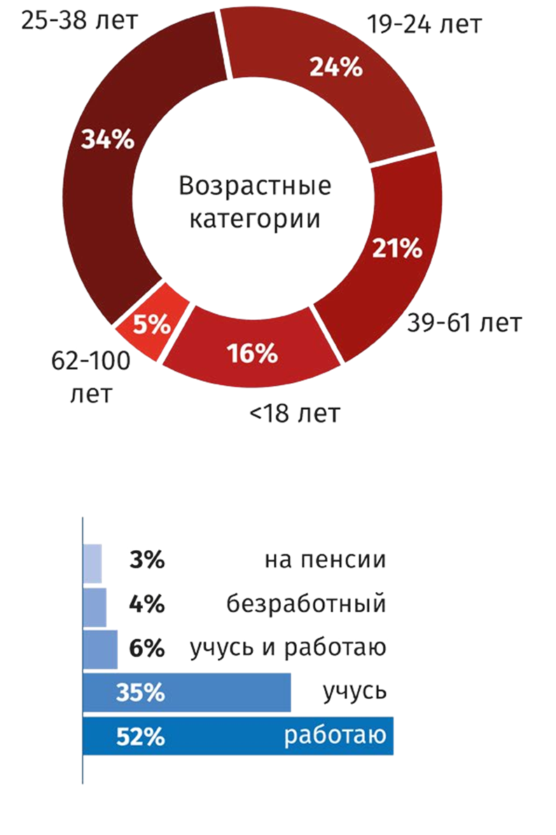
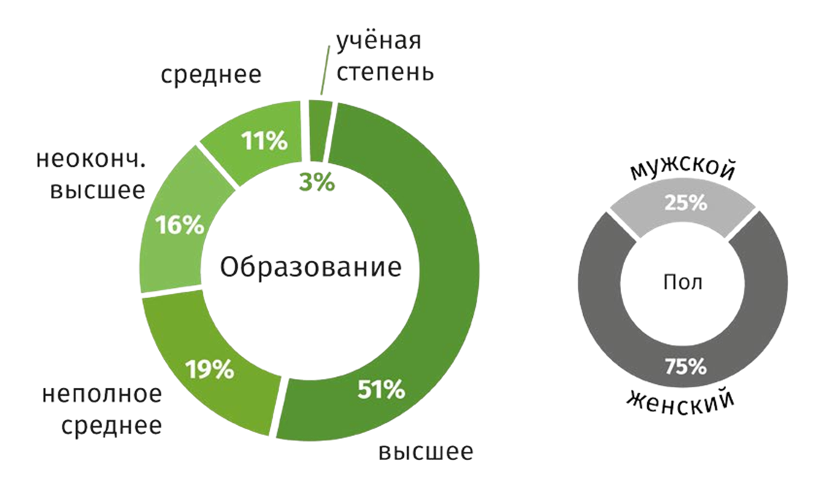
Аудитория
Портрет типичного участника: социально активная женщина в возрасте от 25 до 45 лет с высшим образованием, работающая, имеющая доход средний или выше среднего, а также члены ее семьи.
Notes:
Заголовок — Trebuchet MS 24 полужирный #D71F26
Подзаголовок — Trebuchet MS 18 полужирный Текст — Trebuchet MS 14

Slide 14
Медиаохват
22 500
публикаций в СМИ
355 000 000
совокупный охват аудитории
220 000
подписчиков в соцсетях
1 500 000
уникальных посетителей сайта totaldict.ru
А также: Лента.ру, Медуза, 5 канал, Газета.ру, РЕН ТВ, Ведомости, Россия-Культура, ОТР, Радио России, Регнум, Интерфакс, Грамота.ру, Вечерний Ургант
Notes:
Заголовок — Trebuchet MS 24 полужирный #D71F26
Подзаголовок — Trebuchet MS 18 полужирный Текст — Trebuchet MS 14

Slide 15
Спецпроекты
КУРСЫ, февраль – апрель
• Курсы по русскому языку: 125 городов, 30 000 слушателей.
ОНЛАЙН-ШКОЛА, февраль – апрель
Онлайн на сайте totaldict.ru: 100 000 слушателей.
ТЕКСТ ДЛЯ ИНОСТРАНЦЕВ TruD, апрель
Тест на базе диктанта, одновременно. 55 городов, более 1000 участников-иностранцев.
НАУЧНО-ПРАКТИЧЕСКАЯ КОНФЕРЕНЦИЯ, февраль
Филологи и организаторы со всего мира. Научная программа, тренинги и мотивация для организаторов.
Notes:
Заголовок — Trebuchet MS 24 полужирный #D71F26
Подзаголовок — Trebuchet MS 18 полужирный Текст — Trebuchet MS 14

Slide 16
Динамика проекта
2014 год – | 64 000 человек, 352 города в 47 странах, диктант прошел в Антарктиде и на МКС, автор текста Алексей Иванов.
2015 год – | 108 000 участников, 549 городов в 58 странах (всего 1198 площадок акции), диктант прошел в Антарктиде, автор текста Евгений Водолазкин.
2016 год – | 147 000 участников, 734 города в 69 странах (всего 2185 площадок акции), диктант прошел в Антарктиде, на борту самолета, на парусниках «Паллада» и «Крузенштерн», автор текста Андрей Усачев.
2017 год – | 200 234 участника, 858 города в 71 странах (всего 3008 площадок акции), диктант прошел в Антарктиде, на борту 10 самолетов и в аэропортах, в поездах и на вокзалах, на парусниках «Паллада» и «Крузенштерн», на Иркутской и Красноярской ГЭС. Автор текста Леонид Юзефович.
2018 год – | Запланировано: 300 000 участников, 1000 городов, 75 стран, 20 000 волонтеров, 30 000 публикаций в СМИ, 2 млн посетителей сайта.
Notes:
Заголовок — Trebuchet MS 24 полужирный #D71F26
Подзаголовок — Trebuchet MS 18 полужирный Текст — Trebuchet MS 14

Slide 17
Эффект
Дает возможность взрослым людям, не включенным в формальную систему образования, повышать уровень грамотности
Мотивирует к изучению русского языка
Порождает моду на грамотность, добровольную проверку знаний в какой-либо области
Объединяет русскоговорящих людей из разных уголков мира
Notes:
Заголовок — Trebuchet MS 24 полужирный #D71F26
Подзаголовок — Trebuchet MS 18 полужирный Текст — Trebuchet MS 14

Slide 18
Контакты
Ольга Ребковец
руководитель проекта
rebkovets@totaldict.ru
+7 913 009 68 48
totaldict.ru
Notes:
Заголовок — Trebuchet MS 24 полужирный #D71F26
Подзаголовок — Trebuchet MS 18 полужирный Текст — Trebuchet MS 14

